Slide 1








docentesaldia.com
FASE INTENSIVA
DEL CONSEJO TÉCNICO ESCOLAR
CICLO ESCOLAR 2024-2025
EDUCACIÓN BÁSICA
21 al 23 de agosto de 2024

Slide 2

AGENDA DE TRABAJO DE LA FASE INTENSIVA DEL CONSEJO TÉCNICO ESCOLAR
docentesaldia.com
SESIÓN 1
LA INCLUSIÓN Y EL PROCESO DE MEJORA CONTINUA.
SESIÓN 2
EL PROGRAMA ANALÍTICO DE LA ESCUELA.
SESIÓN 3
PREPARACIÓN DEL INICIO DEL CICLO ESCOLAR.

Slide 3




SESIÓN 2
22 DE AGOSTO
docentesaldia.com
El Programa Analítico de la escuela: referente para organizar el trabajo pedagógico y didáctico del colectivo

Slide 4


PROPÓSITOS DE LA SESIÓN
docentesaldia.com
Analizar el Programa Analítico a partir de la revisión de sus elementos.
Avanzar en la actualización o, en su caso, construcción del Programa Analítico de la escuela para el ciclo escolar 2024-2025.

Slide 5
1
REVISIÓN DE LOS ELEMENTOS DEL PROGRAMA ANALÍTICO
docentesaldia.com
Durante el ciclo escolar 2023-2024 los colectivos docentes tuvieron diferentes niveles de avance en la concreción de sus Programas Analíticos, en función de las condiciones territoriales y educativas de sus escuelas, así como de los procesos de apropiación del Plan y los Programas de Estudio que vivieron, y de la manera en que ejercieron su autonomía profesional.
En esta sesión les proponemos revisar el Programa Analítico del ciclo escolar anterior y definir cómo actualizarlo, en caso de no contar con él es indispensable su construcción colectiva.

Slide 6


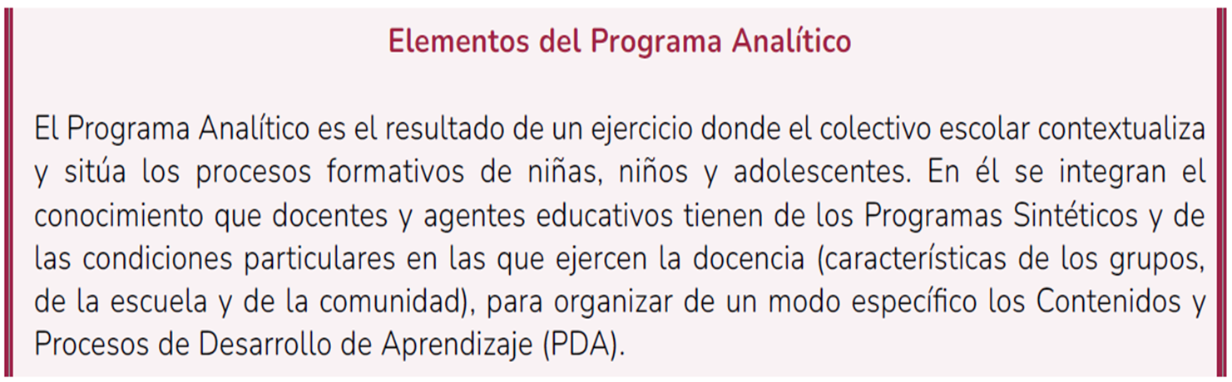
•Para comenzar, revisen los elementos del Programa Analítico que se presentan a continuación:
docentesaldia.com

Slide 7
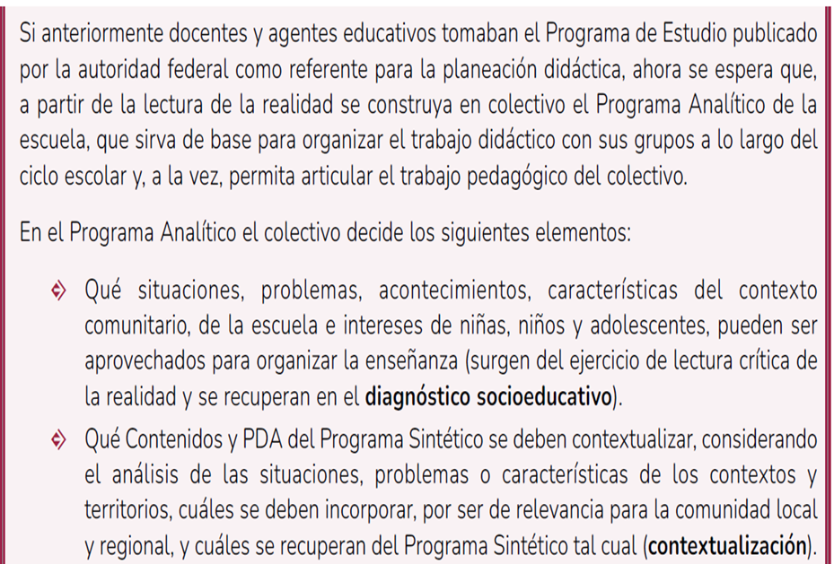
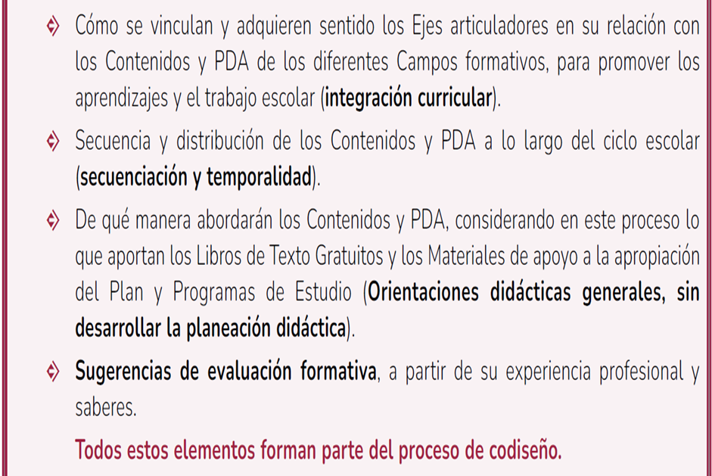

docentesaldia.com

Slide 8


Si lo consideran pertinente discutan en colectivo en torno a las siguientes preguntas, para ello retomen el Programa Analítico que diseñaron el ciclo escolar pasado y analicen sus elementos:
o ¿Cuáles de estos elementos están presentes en el Programa Analítico de su escuela?
o En caso de que alguno o algunos de estos elementos no estén presentes, identifiquen por qué; analicen y reconsideren la necesidad de incorporarlos.
o ¿Cómo se recupera en su Programa Analítico el sentido humanista y crítico que promueve el Plan de Estudio?
o ¿Su Programa Analítico da cuenta del vínculo escuela-comunidad?, ¿cómo?
o ¿De qué manera su Programa Analítico expresa su conocimiento y experiencia docentes?
docentesaldia.com

Slide 9
2
ACTUALIZACIÓN DEL PROGRAMA ANALÍTICO
docentesaldia.com
Inicien el proceso de actualización de su Programa Analítico. Tengan al alcance:
•El Programa Sintético de la Fase o Fases que se trabajan en la escuela o centro.
•El diagnóstico socioeducativo derivado de la lectura de la realidad (la información con la que cuenten hasta este momento).
•El Programa Analítico del ciclo escolar anterior.
*Para el caso de las escuelas de educación secundaria, se sugiere que las y los docentes de Tecnología, consulten el documento: Énfasis de la disciplina de Tecnología. Secundaria. Fase 6, que se encuentra en los insumos de esta sesión.

Slide 10
Recuperen la discusión que realizaron previamente y con esta base actualicen su Programa Analítico. Algunas consideraciones para la actualización de su Programa Analítico son:
• Las situaciones o problemáticas identificadas en la lectura de la realidad no necesariamente requieren ser resueltas o atendidas a partir de algún proyecto, estas son referentes para el estudio de Contenidos y PDA que permitan entender la realidad.
• El Programa Analítico incluye todos los Contenidos nacionales del Programa Sintético de cada Fase y grado escolar, algunos se contextualizan, se integran nuevos o recuperan tal cual del Programa Sintético, para organizarlos y situar la enseñanza.
• La realidad no es fragmentada, por ello el conocimiento y estudio para su comprensión tampoco lo es, por lo que el proceso educativo de la Nueva Escuela Mexicana (NEM) se construye desde la integración curricular. En este sentido, las situaciones o problemas que se recuperan de una lectura critica de la realidad y su concreción en el diagnóstico socioeducativo, son el punto de partida para integrar los Contenidos y PDA de diferentes Campos formativos, con las posibilidades que aportan los siete Ejes articuladores, como maneras de entender la realidad en toda su complejidad.
docentesaldia.com

Slide 11
• Los Contenidos y PDA que se presentan en los Programas Sintéticos de las diferentes Fases no tienen un orden ni secuencia establecida, por lo que docentes y agentes educativos tienen la oportunidad de organizarlos con base en su experiencia, las necesidades, condiciones y características de las niñas, niños y adolescentes y del contexto en el que se ubica el centro educativo.
• Si bien se han propuesto cuatro metodologías didácticas para el desarrollo de proyectos (Aprendizaje Basado en Proyectos Comunitarios, Aprendizaje basado en indagación -STEAM como enfoque-, Aprendizaje Basado en Problemas y Aprendizaje Servicio), es importante considerar que pueden emplear otras estrategias que sean igual de pertinentes para el abordaje de Contenidos y PDA.
• La evaluación formativa desde la NEM supone reconocer que esta es un proceso permanente, que involucra tanto a niñas, niños y adolescentes como a docentes y agentes educativos, por lo que implica cambios en la práctica y, por tanto, adecuaciones desde lo esbozado en el Programa Analítico.
docentesaldia.com

Slide 12
docentesaldia.com
La construcción del Programa Analítico conlleva tomar muchas decisiones, esta tarea requiere concentración y tiempo, por lo que una sesión de CTE no resulta suficiente. Es importante que acuerden una estrategia para concluirlo.

Slide 13

¡GRACIAS POR SU ATENCIÓN!
docentesaldia.com

Slide 14

INSUMOS
o Programa Analítico de la escuela del ciclo escolar 2023-2024.
o Plan de Estudio para la Educación Preescolar, Primaria y Secundaria, disponible en: https://educacionbasica.sep.gob.mx/wp-content/uploads/2024/06/Plan-de-Estudio-ISBN-ELECTRONICO.pdf?1723091970813
o Currículo Nacional aplicable a la Educación Inicial: Programa Sintético de la Fase 1, disponible en: http://gestion.cte.sep.gob.mx/insumos/docs/2425_s0_Programa_Sintetico_Fase1.pdf?1723334406833
o Programas de Estudio para la Educación Preescolar, Primaria y Secundaria: Programas Sintéticos de las Fases 2 a 6, disponibles en: https://educacionbasica.sep.gob.mx/programas-de-estudio-para-la-educacion-preescolar-primaria-y-secundaria-programas-sinteticos-de-las-fases-1-a-6/
o Materiales de apoyo a la apropiación del Plan y Programas de Estudio 2022, disponibles en: https://educacionbasica.sep.gob.mx/materiales-de-apoyo-a-la-apropiacion-del-plan-y-programas-de-estudio-2022/?1723091970813
o Énfasis de la disciplina de Tecnología. Secundaria. Fase 6, disponible en: http://gestion.cte.sep.gob.mx/insumos/docs/2425_s0_insumos_docen_enfasis_disciplina_tecnologia.pdf
o El Proceso de Mejora Continua. Orientaciones para las escuelas de Educación Básica, disponible en: http://gestion.cte.sep.gob.mx/insumos/docs/2425_s0_insumos_direc_proceso_mejora_continua.pdf
docentesaldia.com

